Slide 1


Analyse pré-exploratoire des données sur l'éducation de la Banque mondiale
1/19

Slide 2
Rappel du contexte
2/19
Academy : start-up proposant des contenus de formation en ligne pour un public de niveau lycée et université.
Projet : expansion à l’international.
Objet : analyse pré-exploratoire des données sur l'éducation de la Banque mondiale.

Slide 3
Problématique
3/19
Identifier les pays avec un fort potentiel de clients pour les services d'Academy.
Valider la qualité de ce jeu de données
Décrire les informations contenues dans le jeu de données
Sélectionner les informations qui semblent pertinentes
Dégager des pays susceptibles d’intéresser le projet d’expansion

Slide 4
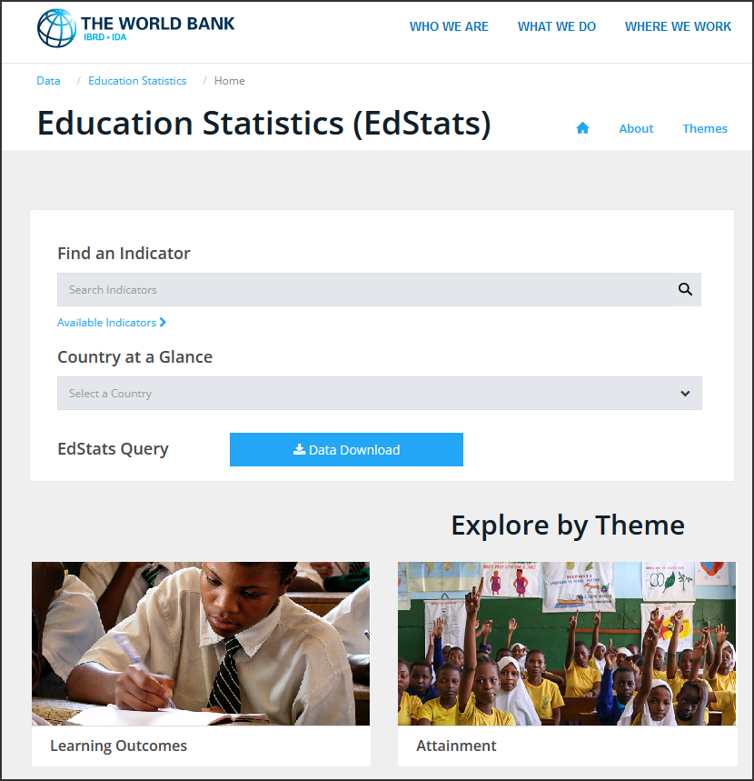
Source des données
4/19
The World Bank : https://datatopics.worldbank.org/education/
Plus de 3600 indicateurs internationaux liés à l'éducation.
EdStatsCountry
EdStatsCountry-Series
EdStatsData
EdStatsFootNote
EdStatsSeries

Slide 5
Structure des données
5/19
Taille du dataset :
886 930 lignes
69 colonnes
242 pays ou région du monde avec
3665 indicateurs pour chaque pays/région
Pour chaque indicateur :
Mesures annuelles de 1970 à 2017
Prédictions tous les 5 ans de 2020 à 2100

Slide 6
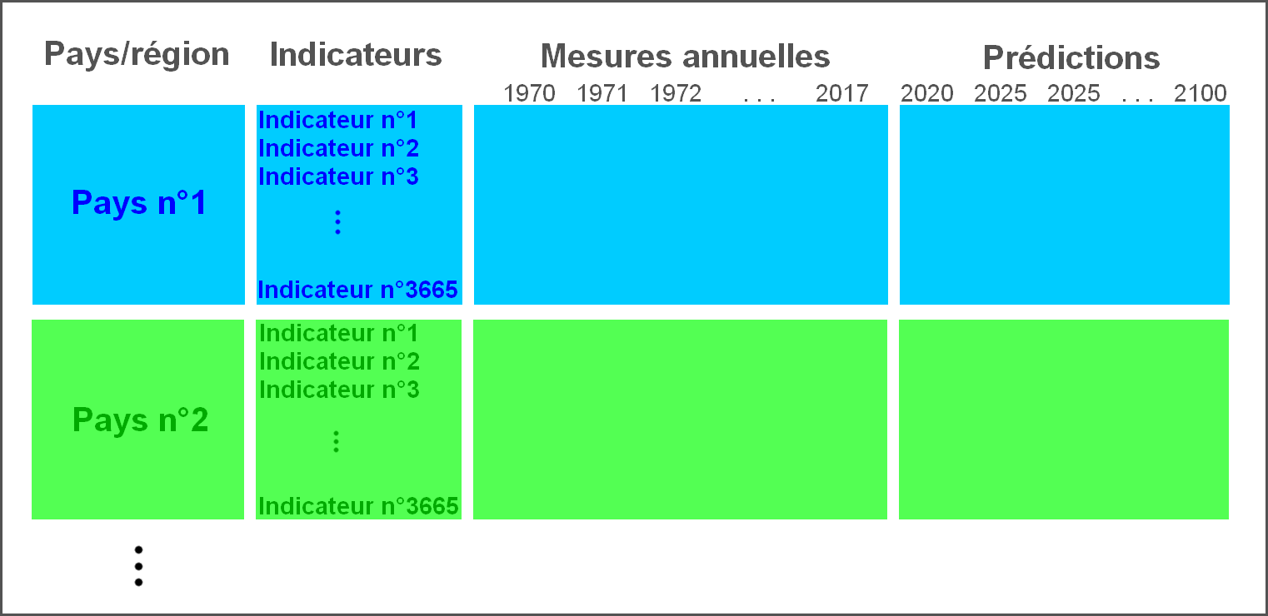
Structure des données
6/19

Slide 7
Nettoyage des données
7/19
Filtrage de lignes : suppression des régions/continents pour ne garder que les pays.
Filtrage de colonnes : suppression des années 2020 à 2100 qui correspondent à des prédictions.

Slide 8
Nettoyage des données
8/19
Sélection d’indicateurs pertinents :
Population des 15-24 ans (nombre total).
Enrôlement au lycée (nombre total).
Enrôlement dans les études supérieures (nombre total).
Pourcentage d’accès à Internet.
Pourcentage d’accès à un ordinateur personnel.
Revenu National Brut (RNB) par habitant.
Salaire annuel moyen des enseignants en lycée public (début de carrière).
Pour chacun de ces indicateurs, on récupère la dernière mesure effectuée dans chaque pays ainsi que l'année de cette mesure.

Slide 9
Nettoyage des données
9/19
Filtres :
Population 15-24 ans (top 25%)
Enrôlement lycée (top 25%)
Enrôlement supérieur (top 25 %)
Suppressions :
Pays ayant trop de valeurs manquantes
Indicateur du salaire des enseignants (46 % de valeurs manquantes)

Slide 10
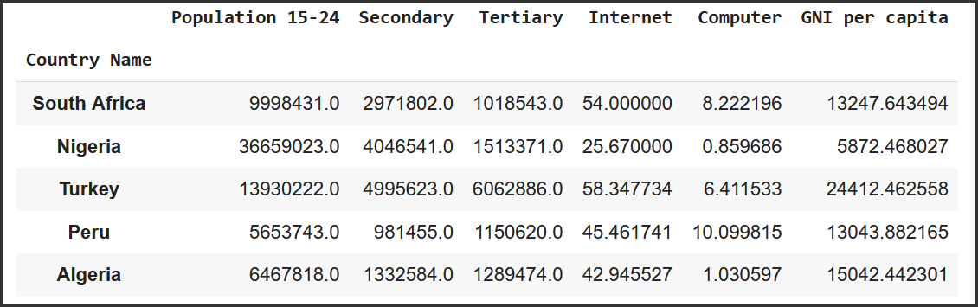
Nettoyage des données
10/19
Taille finale :
50 pays (lignes)
6 indicateurs (colonnes)

Slide 11
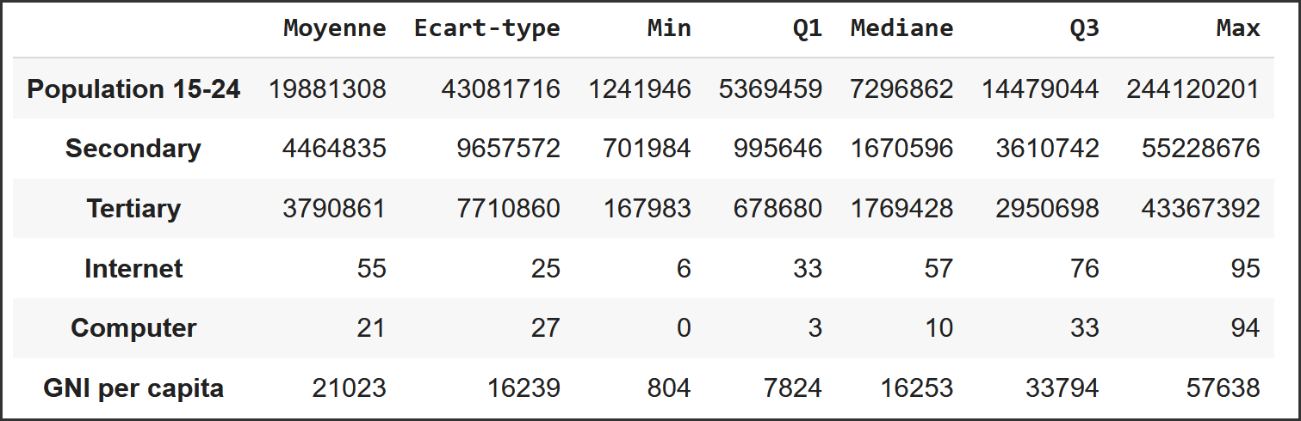
Description des données
11/19

Slide 12
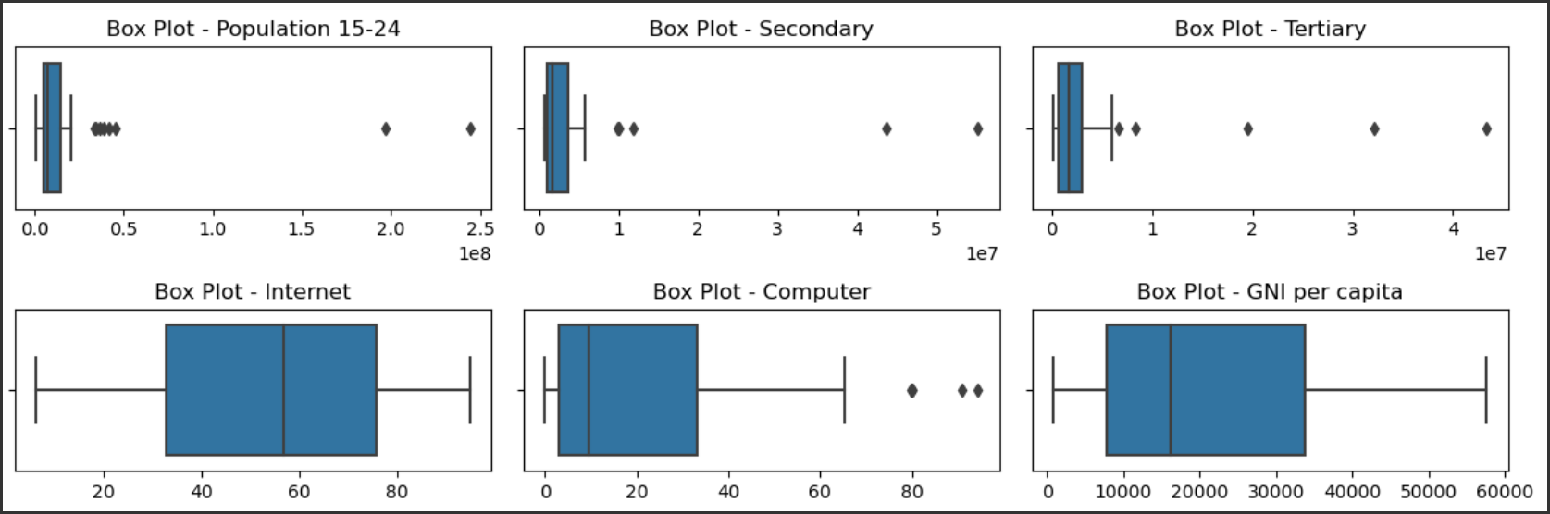
Description des données
12/19
Les outliers correspondent à la Chine et l’Inde (données atypiques mais pas aberrantes).

Slide 13
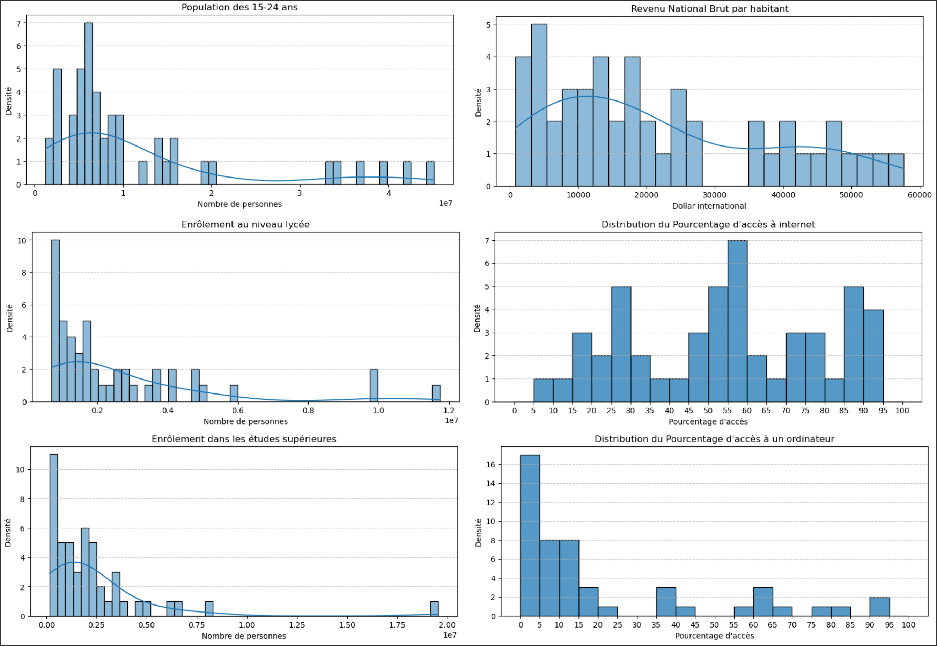
13/19

Slide 14
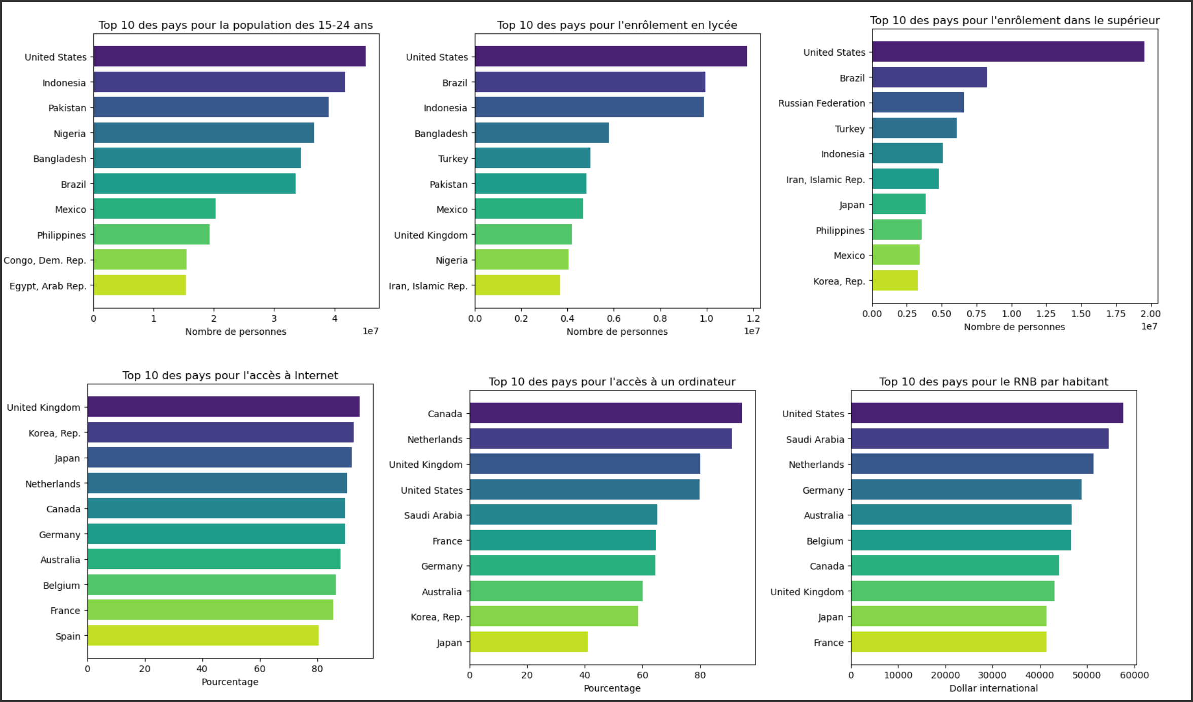
14/19

Slide 15
Classement des pays
15/19
Attribution d’une note de 1 à 10 pour chaque indicateur en fonction du rang dans le classement correspondant.
Le score de chaque pays s’obtient en calculant la somme de ses notes pondérées par des coefficients.
Coefficient 3 : pourcentage d’accès à Internet.
Coefficient 2 : pourcentage d’accès à un ordinateur.
Coefficient 1 : les quatre autres indicateurs.

Slide 16
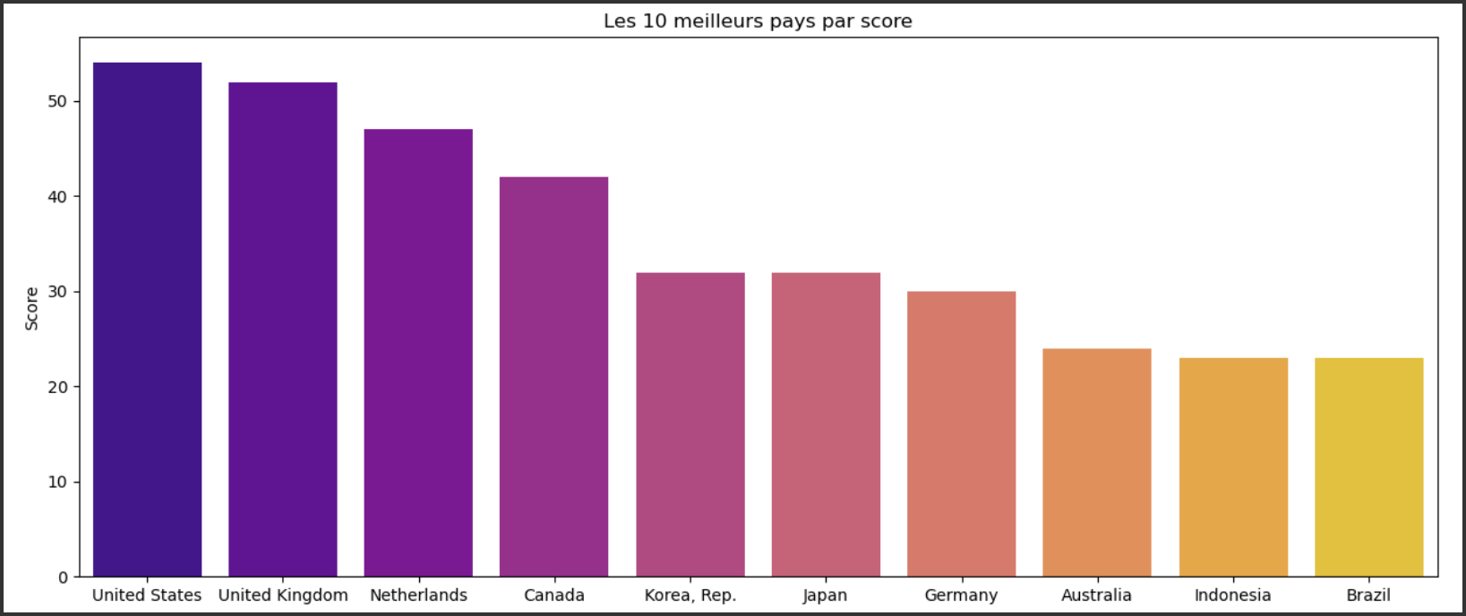
Classement des pays
16/19

Slide 17
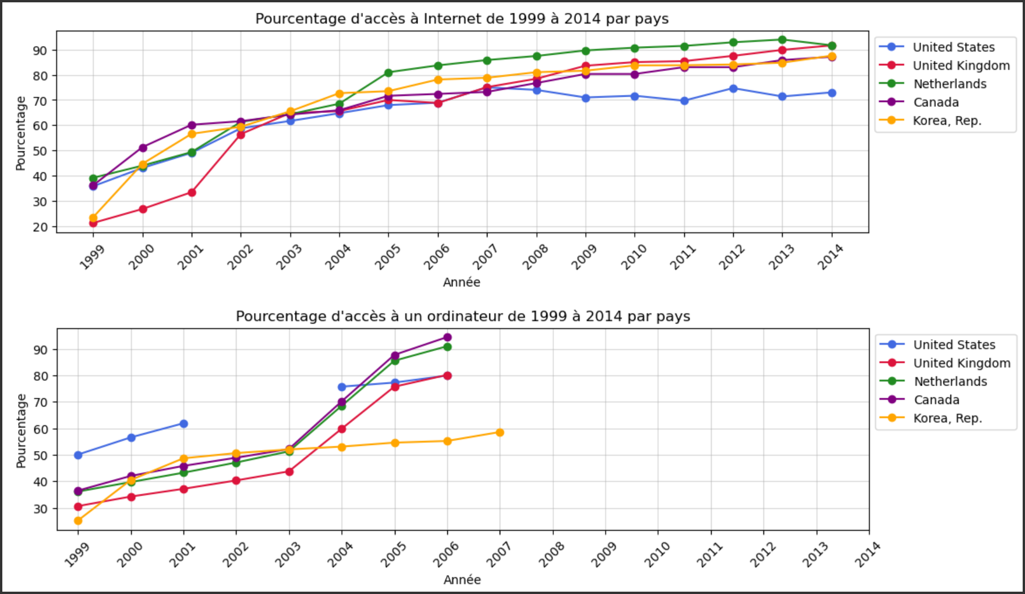
Evolutions annuelles
17/19

Slide 18
Conclusion
18/19
Les données de la Banque Mondiale sont nombreuses et certains indicateurs sont exploitables pour déterminer les pays à fort potentiel (population, la richesse et le déploiement numérique).
Il serait pertinent de mener une analyse approfondie sur ces données.
La pré-analyse a permis de dégager quelques pays prometteurs (Etats-Unis, Royaume-Uni, Pays-bas).
Il faudra sans doute consulter d’autres jeux de données ou lancer des études de marché plus spécifiques dans les pays identifiés.

Slide 19

Questions ?
19/19

